Slide 1
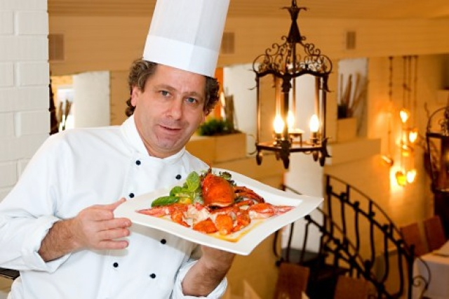
Удивительная профессия
повар, кондитер!

Slide 2
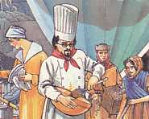
На Земле более 40000 профессий

Slide 3
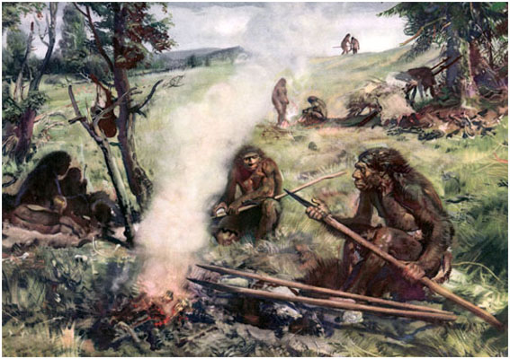

Slide 4
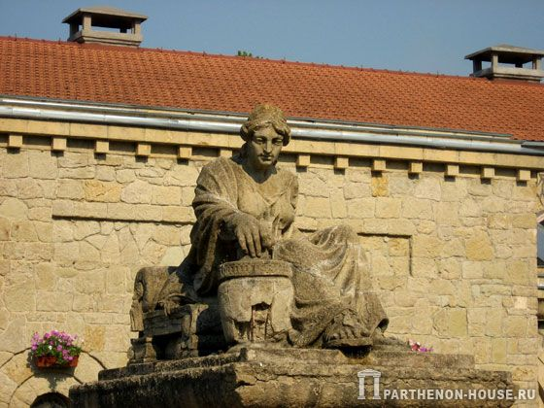

Slide 5
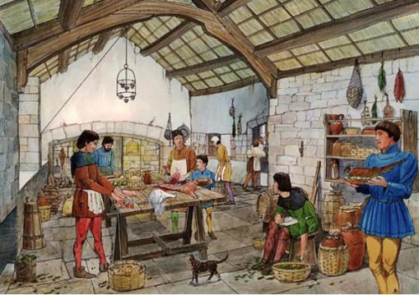

Slide 6
Кулинария как наука возникла в России лишь в конце XVIII века. Развитие профессиональной кулинарии связано с появлением предприятий внедомашнего питания.

Slide 7
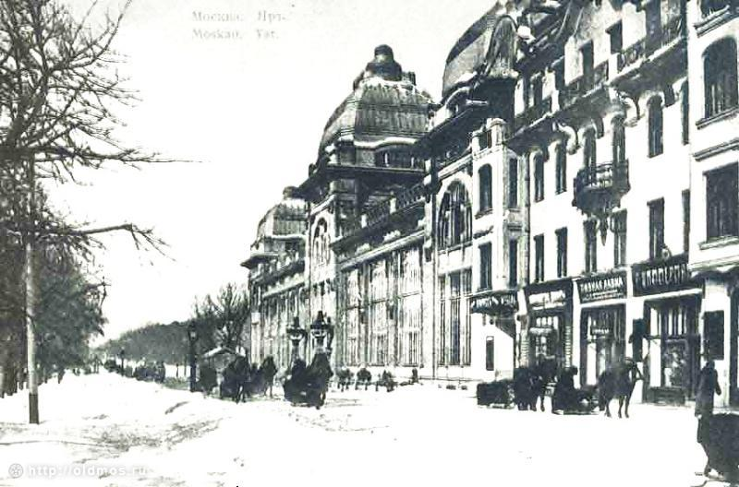
Ресторан « ЯРЪ» в Москве

Slide 8
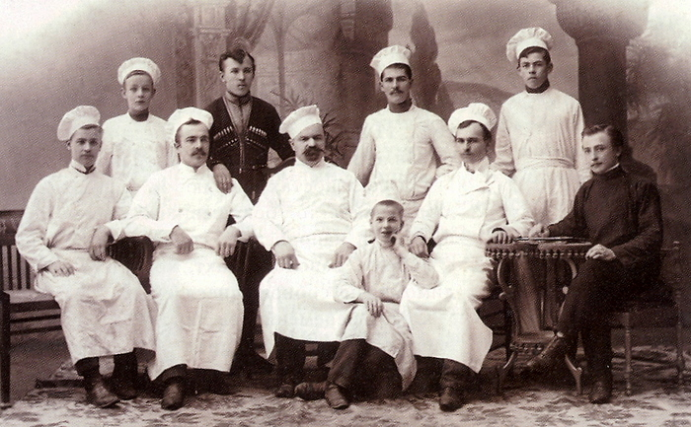

Slide 9
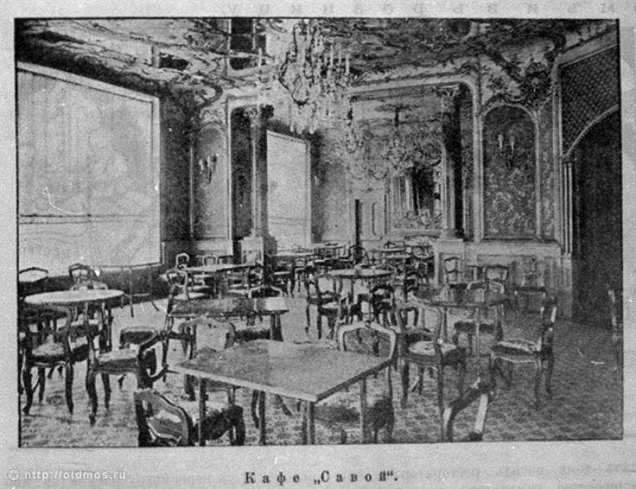
кафе « Савой» в Москве

Slide 10
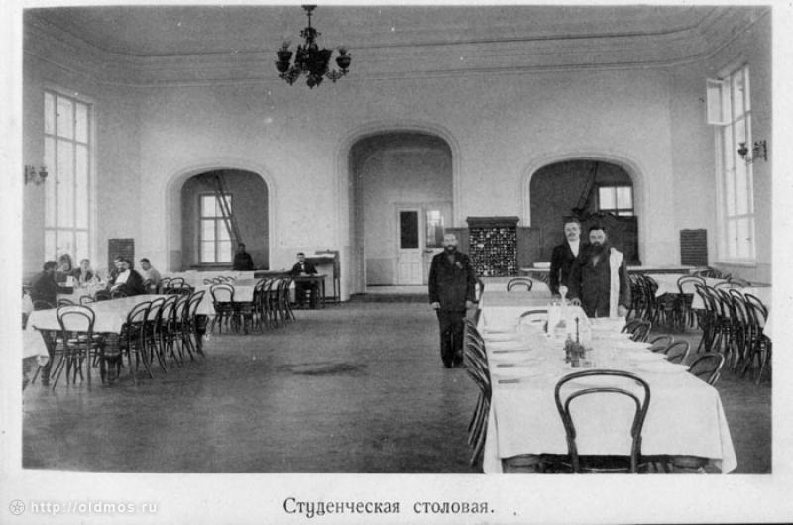

Slide 11
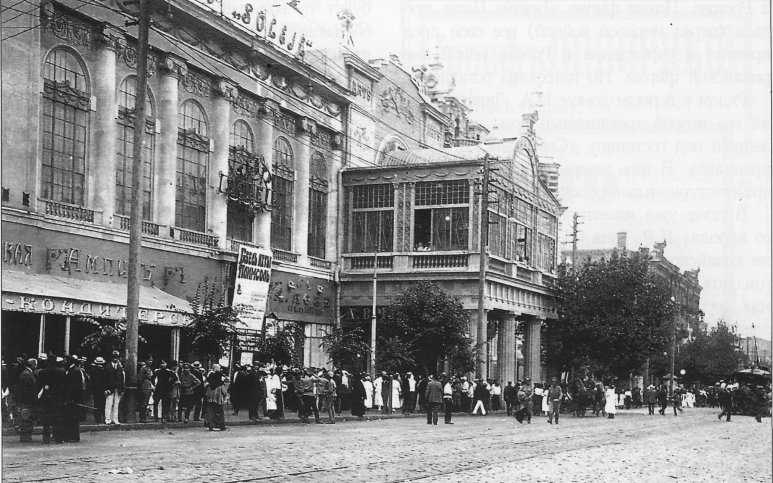
Первая кулинарная школа была открыта в Петербурге 25 марта 1888 г. по инициативе профессора И. Е. Андриевского и кулинара Д. В. Каншина.

Slide 12
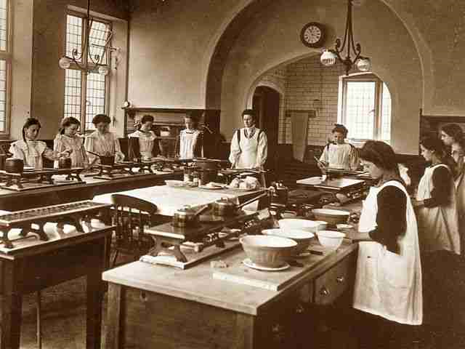
Школа поварского искусства и домоводства в Москве

Slide 13
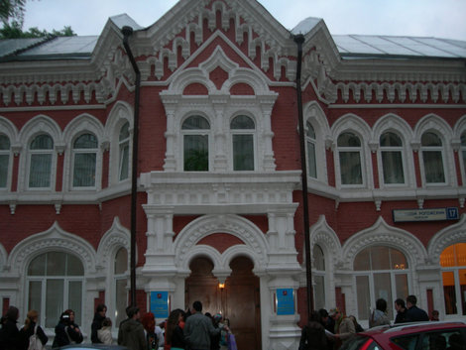
Музей кулинарного искусства расположен в красивом здании, которое было построено в 1806 году в старо-московском стиле на территории Старо-Рогожской заставы.

Slide 14
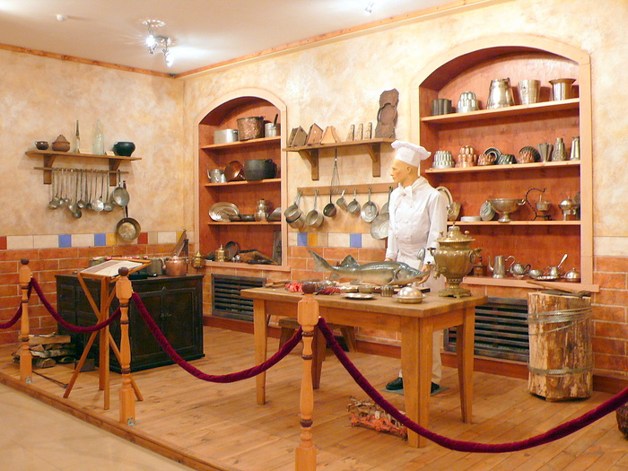

Slide 15
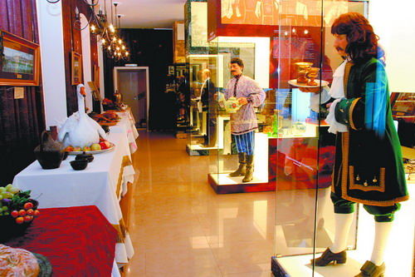

Slide 17
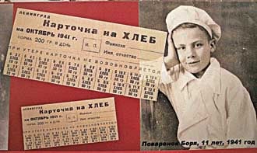

Slide 18
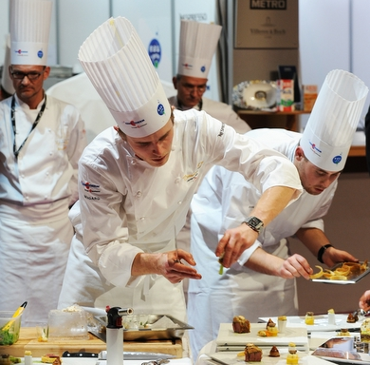

Slide 19
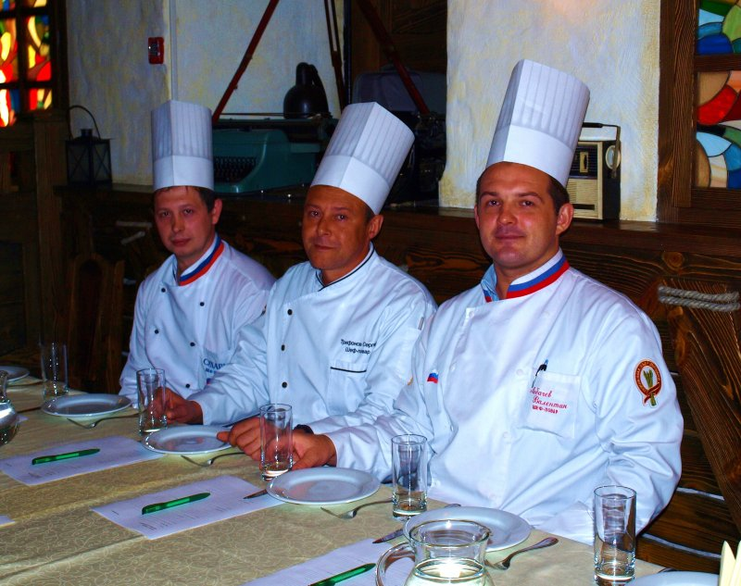

Slide 20
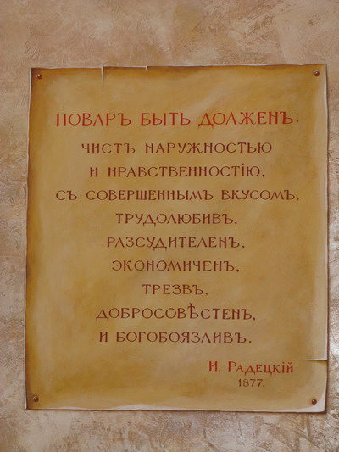

Slide 21
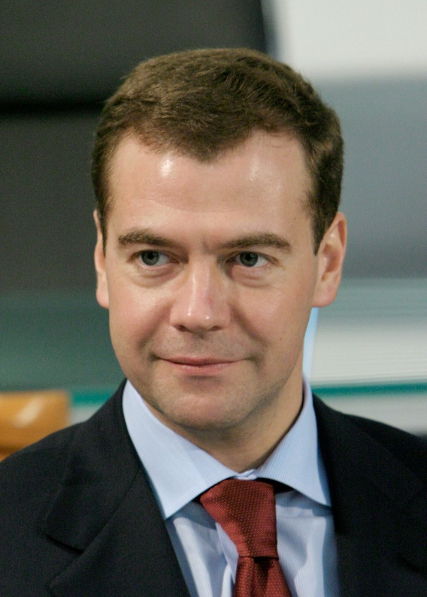
Какое мероприятие проходило в июле этого года в Москве, связанное с нашей профессией?
- За счет вашего труда формируются оттенки переговоров, которые ведут между собой государственные лидеры.
– Кухня – это всегда самая короткая дорога, чтобы почувствовать страну, - обратился к шеф-поварам президент.
Д.А. Медведев

Slide 22
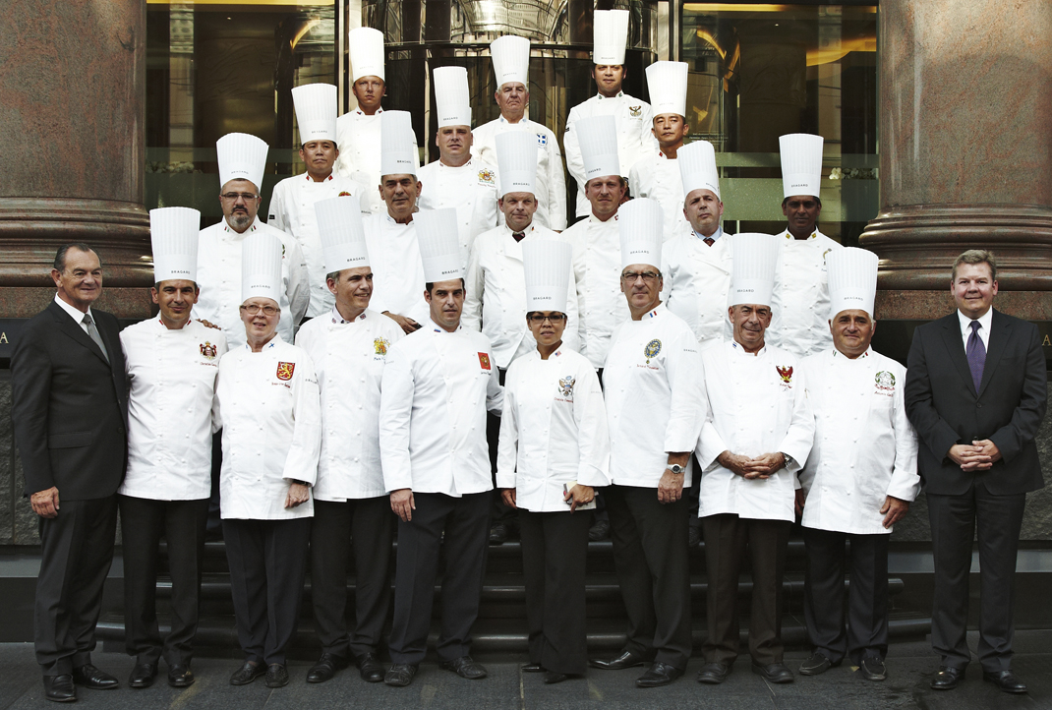
АССАМБЛЕЯ САМЫХ ЛУЧШИХ ШЕФ-ПОВАРОВ В
МИРЕ
25 – 27 июля 2011 года

Slide 23
А кто из Вас знает что эта за эмблема? Кому она принадлежит?

Slide 24
Эмблема Национальной Гильдии Шеф - Поваров

Slide 25
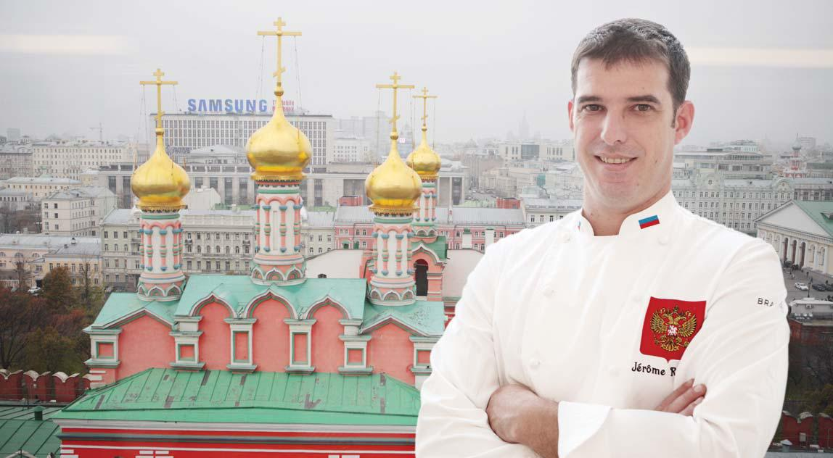
Кто это?

Slide 26
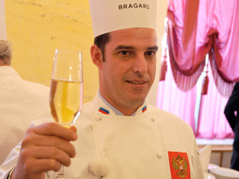
Жером Риго шеф – повар президента России Д.А,.Медведева.

